Slide 1
МБУ ДО «Станция юных техников»
Снижение рисков заражения работников и обучающихся МБУ ДО «СЮТ», в случае массового распространения вирусной инфекции
Руководители проекта:
Пугачёва А.О.,
заведующая хозяйством/методист
Филькова О.А.,
заместитель директора по БЖ
Березовский ГО
2023г

Slide 2
Паспорт проекта
Общие данные:
Заказчик: коллектив МБУ ДО «СЮТ», обучающиеся, родители обучающихся.
Процесс: оптимизация процесса реагирования при поступлении информации о массовом распространении инфекции для снижению рисков заражения работников и обучающихся в случае массового распространения вирусной инфекции.
Границы процесса: от получения информации о массовом распространении вирусной инфекции до функционирования процесса сбережения здоровья сотрудников и обучающихся МБУ ДО «СЮТ», в условиях массового распространения инфекции.

Slide 3
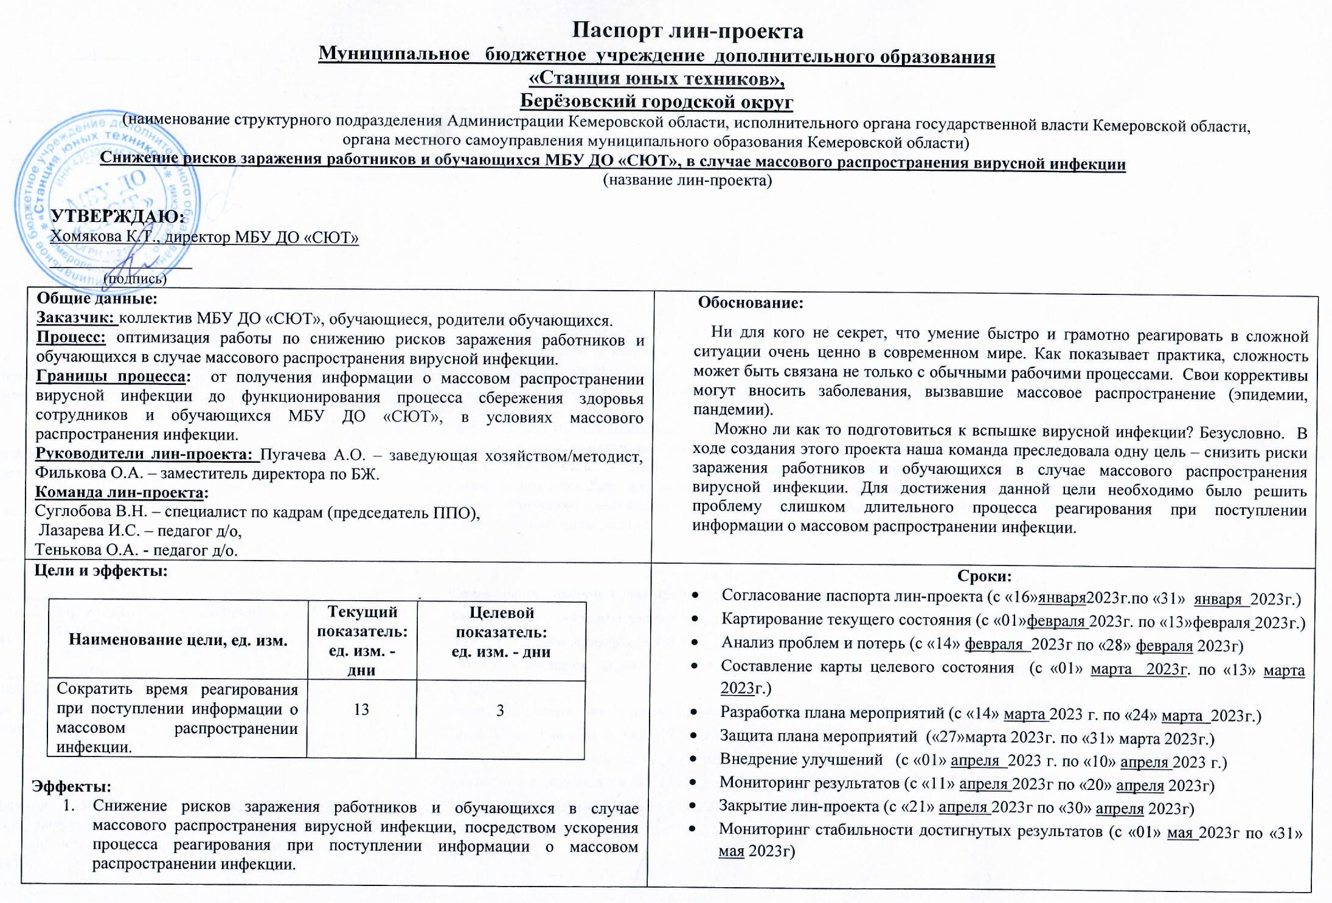
Паспорт проекта
Оригинал утвержденного документа

Slide 4
Паспорт проекта
Обоснование проекта:
Ни для кого не секрет, что умение быстро и грамотно реагировать в сложной ситуации очень ценно в современном мире. Как показывает практика, сложность может быть связана не только с обычными рабочими процессами. Свои коррективы вносят заболевания, вызвавшие массовое распространение (эпидемии, пандемии).
Можно ли как то подготовиться к вспышке вирусной инфекции? Безусловно. В ходе создания этого проекта наша команда преследовала одну цель: снизить риски заражения работников и обучающихся в случае массового распространения вирусной инфекции. Для достижения данной цели необходимо было решить проблему слишком длительного процесса реагирования при поступлении информации о массовом распространении инфекции.

Slide 5
Команда проекта
Руководители проекта:
Пугачева А.О. – заведующая хозяйством/методист,
Филькова О.А. – заместитель директора по БЖ.
Члены команды:
Суглобова В.Н. – специалист по кадрам (председатель ППО),
Лазарева И.С. – педагог д/о,
Тенькова О.А. - педагог д/о.

Slide 6
Карта текущего состояния
Получение информации от Управления образования БГО о массовом распространении вирусной инфекции и необходимости профилактических мероприятий (введении масочного режима, обеззараживающей дезинфекции и тд - в зависимости от характера инфекции)
Сбор информации о вакцинировании сотрудников от распространяемой инфекции
(COVID-19, корь, дифтерия, коклюш, столбняк, паротит…)
Приобретение средств защиты – масок, перчаток, антисептиков;
средств дезинфекции поверхностей противовирусного профиля
Формирование единого банка данных о вакцинации сотрудников МБУ ДО «СЮТ» для контроля за регулярной ревакцинацией и предоставления сведений в УО БГО
КАК ИТОГ:
Функционирование процесса сбережения здоровья сотрудников и обучающихся МБУ ДО «СЮТ», в условиях массового распространения инфекции
ВХОД
ВЫХОД
*
*
1 день
4 дня
6 дней
2 дня
ИТОГО: 13 ДНЕЙ!
*
самые длительные процессы, из-за которых увеличивается
риск заражения работников и обучающихся МБУ ДО «СЮТ»

Slide 7
Пирамида проблем
Региональный
Уровень
Муниципальный уровень
Местный
(МБУ ДО «Станция юных техников)
Местный (МБУ ДО «Станция юных техников)
Проблем не выявлено
Проблем не выявлено
*
Есть проблема: увеличение риска заражения работников и обучающихся, при текущем реагировании на информацию о распространении инфекции.

Slide 8
Анализ проблемы
Риск повышения уровня заболеваемости обучающихся и сотрудников МБУ ДО «СЮТ»
Отсутствие на рабочих местах необходимого количества средств защиты и средств противовирусной дезинфекции при объявлении всеобщей борьбы с инфекцией
Сотрудники не проходят вакцинацию/ревакцинацию вовремя
Сложности в оперативном предоставлении информации о мерах борьбы с заболеванием и вакцинации сотрудников в Управление образование БГО
Длительный процесс реагирования при поступлении информации о массовом распространении инфекции

Slide 9
Метод «5 почему?»
Вопрос:
Ответ:
1) Почему велик риск заражения работников и обучающихся при массовом распространении инфекции?
1)Потому что не будет возможности быстро принять меры по противодействию инфекции (отсутствие медика)
2)Потому что необходим более короткий период реагирования при поступлении информации о массовом распространении инфекции.
2)Почему не будет возможности быстро принять меры по противодействию инфекции?
3)Почему необходим более короткий период реагирования при поступлении информации о массовом распространении инфекции?
3)Потому что на момент информирования о пандемии нет банка данных о вакцинации сотрудников и достаточного количества средств для противовирусной обработки, масок, перчаток, антисептиков в запасе, на долгий период распространения вирусной инфекции?
4)Почему нет банка данных о вакцинации сотрудников и достаточного количества средств для противовирусной обработки, масок, перчаток, антисептиков в запасе на долгий период распространения инфекции?
4)Потому что собирать данные о вакцинации с сотрудников, заниматься закупками достаточного количества масок, антисептиков, перчаток, дезинфицирующих средств начали только после появления информации о распространении инфекции.
5)Почему собирать данные о вакцинации с сотрудников, заниматься закупками достаточного масок, антисептиков, перчаток, дезинфицирующих средств начали только после появления информации о распространении инфекции?
5)Потому что необходимо внедрять бережливые технологии для сбережения здоровья сотрудников и обучающихся!

Slide 10
Карта целевого состояния
Получение информации от Управления образования БГО о массовом распространении вирусной инфекции и необходимости профилактических мероприятий (введении масочного режима, обеззараживающей дезинфекции и тд - в зависимости от характера инфекции)
Сбор информации о вакцинировании сотрудников от распространяемой инфекции
(COVID-19, корь, дифтерия, коклюш, столбняк, паротит…)
Приобретение средств защиты – масок, перчаток, антисептиков;
средств дезинфекции поверхностей противовирусного профиля
Формирование единого банка данных о вакцинации сотрудников МБУ ДО «СЮТ» для контроля за регулярной ревакцинацией и предоставления сведений в УО БГО.
КАК ИТОГ:
Функционирование процесса сбережения здоровья сотрудников и обучающихся МБУ ДО «СЮТ» в условиях массового распространения инфекции
ВХОД
ВЫХОД
1 день
4 дня
6 дней
2 дня
3 ДНЯ!
ИТОГО: 13 ДНЕЙ!

Slide 11
План по устранению проблем
Проблема | Способ решения | Сроки | Исполнитель | Отметка об исполнении
Отсутствие на рабочих местах достаточного количества средств защиты и средств противовирусной дезинфекции при объявлении всеобщей борьбы с инфекцией | Сформировать запас средств защиты(масок, перчаток, антисептиков) и средств противовирусной дезинфекции (ЖавельСинТабс) на складе МБУ ДО «СЮТ» | Декабрь 2022-январь 2023 | А.О.Пугачева – заведующая хозяйством | исполнено
Сложности в оперативном предоставлении информации о мерах борьбы с заболеванием и вакцинации сотрудников в Управление образование БГО | Создать банк данных с информацией о вакцинации сотрудников от COVID-19, кори, дифтерии, коклюша, столбняка, туберкулеза, паротита и т.д. (из личных сертификатов о прививках) | Январь 2023 | О.А.Филькова – заместитель директора по БЖ, В.Н.Суглобова – специалист по кадрам | исполнено
Сотрудники не проходят вакцинацию/ревакцинацию вовремя | Отслеживание дат вакцинации/ревакцинации сотрудников учреждения при помощи банка данных с информацией о вакцинации сотрудников от COVID-19, кори, дифтерии, коклюша, столбняка, паротита | с января 2023 | О.А.Филькова – заместитель директора по БЖ | исполняется

Slide 12
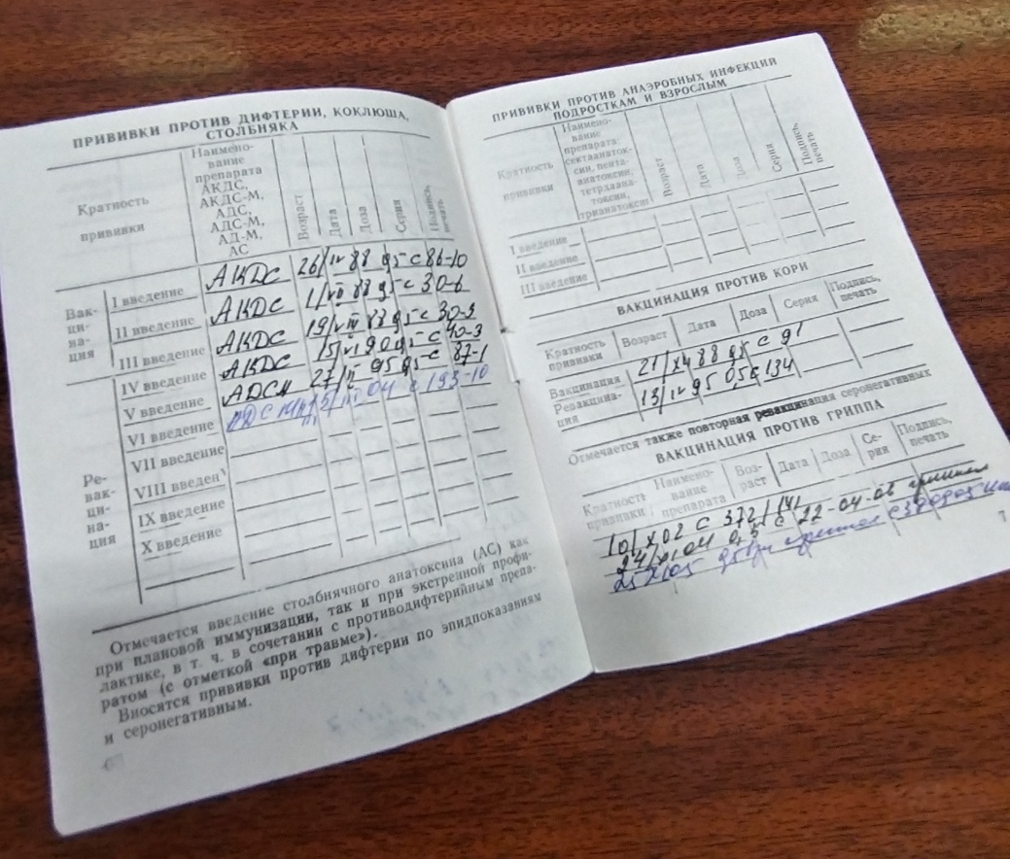
Устранение проблем
Сбор данных с информацией о вакцинации сотрудников от COVID-19, кори, дифтерии, коклюша, столбняка, туберкулеза, паротита и т.д. (из личных сертификатов о прививках)

Slide 13
Устранение проблем
Формирование банка данных с информацией о вакцинации сотрудников.

Slide 14
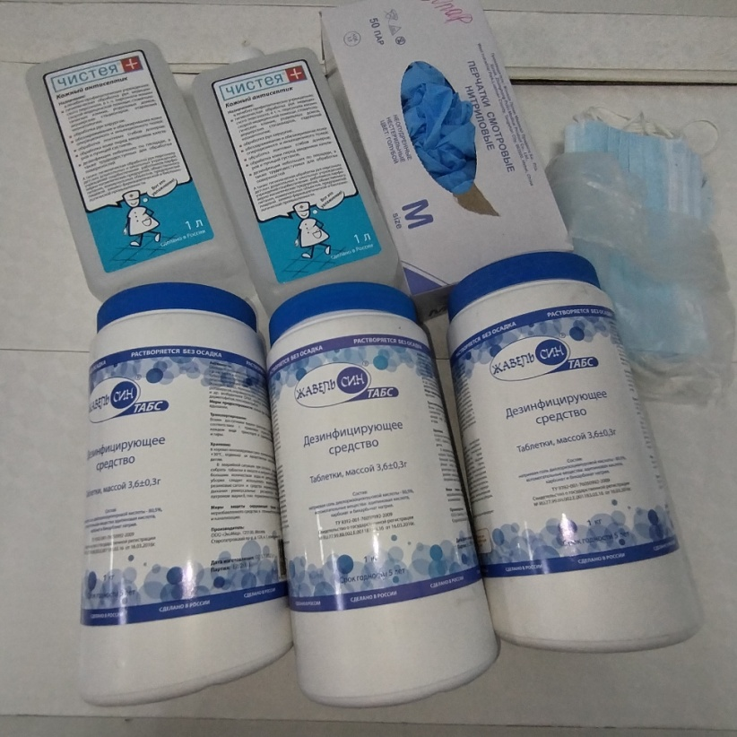
Устранение проблем
Формирование запаса средств защиты(масок, перчаток, антисептиков) и средств противовирусной дезинфекции (ЖавельСинТабс) на складе МБУ ДО «СЮТ».

Slide 15
Достигнутые результаты
Благодаря проведенным мероприятиям время реагирования на информацию о распространении инфекции было снижено на 76,92%, с 13 до 3 дней!

Slide 16
Спасибо за внимание и будьте здоровы!

